Slide 1
12. setkání tuzemské expertní platformy
27. 10. 2020

Slide 3
Agenda
14:00 | - | 16:00 | Setkání tuzemské platformy
 |  |  | Aktivity projektu Aktuality a připravované změny Rozsah služeb poskytovaných ED/EI týmy Udržitelnost ED/EI služeb

Slide 4
Aktivity projektu

Slide 5
Cílová skupina
Kritéria pro zařazení do služby
Věk: 16–60
Vymezený region
Osoby v riziku rozvoje psychózy (ARMS)
CAARMS
PANSS
Osoby v první episodě psychózy (F2)
Lidé, kteří se léčí s psychózou (F2) méně než 3 roky
* Léčba = medikace antipsychotiky nebo hospitalizace
Zdravotní záznamy

Slide 6
Cílová skupina
Mezní hodnoty pro zařazení do cílové subskupiny
CAARMS (Comprehensive Assessment of At Risk Mental States)
Cílová skupina EI naplňuje kritéria jedné z těchto skupin:
Skupina 1: ARMS vulnerabilní skupina
Skupina 2a: ARMS podprahová intenzita
Skupina 2b: ARMS podprahová frekvence
Skupina 3: ARMS BLIPS Skupina
ARMS = At Risk Mental State
BLIPS = Brief Limited Intermittent Psychotic Symptoms
PANSS (Positive and Negative Symptoms Scale)
Cílová skupina EI (FEP) alespoň na jedné z položek zjišťujících pozitivní symptomy skóruje 4 a více

Slide 7
Cílová skupina
Kontraindikace pro zařazení do programu
Lidé s primárním problémem s drogami budou odkázáni na specializované služby
Lidé, u nichž jsou psychotické symptomy sekundární, přičemž primární je organická porucha, budou odkázáni na specializované služby
Lidé, kteří mají v současné době uspokojivou léčbu, nejsou zařazeni do služby

Slide 8
Krizová situace?
ano
Doporučení krizových služeb
Záznam v databázi, anonymní evidence
První kontakt
ne
Domluva na parametrech schůzky
Spádová oblast?
ne
ano
Doporučení jiných služeb
Záznam v databázi, anonymní evidence
Do 7 dnů
První schůzka
Další kontakty s potenciálním klientem
Dg. F2 < 3 roky?
ano
Záznam v databázi, anonymní evidence
ne
FEP nebo UHR?
PANSS ev.
CAARMS / DUP
ano
Do 2 měsíců
ne
Souhlas se studií?
ano
Informovaný souhlas (datum „spolupráce od“), neanonymní evidence;
GAF, HoNOS, AQoL, SKPS
Vstup do programu
ne
Doporučení jiných služeb
Doporučení jiných služeb
Záznam v databázi, anonymní evidence

Slide 9
Harmonogram mapování
Cílové skupiny
Dotazníky
Do 6 týdnů od vstupu do programu
Vstupní mapování
ARMS
FEP
GAF
HoNOS
v léčbě
ostatní
AQoL
SKPS
nenaskórují na PANSS
naskórují na PANSS
CAARMS
PANSS
DUP
Pravidelné – každých 6 měsíců
GAF
HoNOS
PANSS
Průběžné mapování
AQoL
SKPS
Při podezření na tranzici do psychózy
GAF
HoNOS
ARMS
FEP
PANSS
DUP
Ukončení spolupráce
Ukončení podpory
GAF
HoNOS
PANSS
AQoL
SKPS

Slide 10
Dotazník psychotických příznaků (PQ-B)
Prodromal Questionnaire – Brief
21 položek zaměřených na symptomy 0-1 (21 max)
21 položek zaměřených na míru distresu 1-5 (105 max)
Zaměřuje se především prodromální příznaky spojené hlavně s nedostatečným vnímáním a bizarními myšlenkami

Slide 11
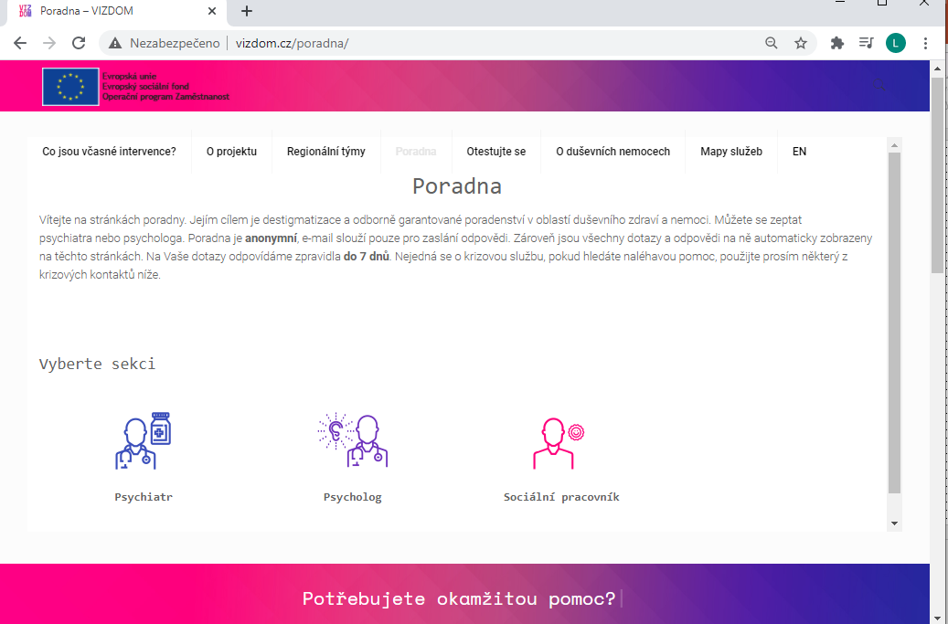
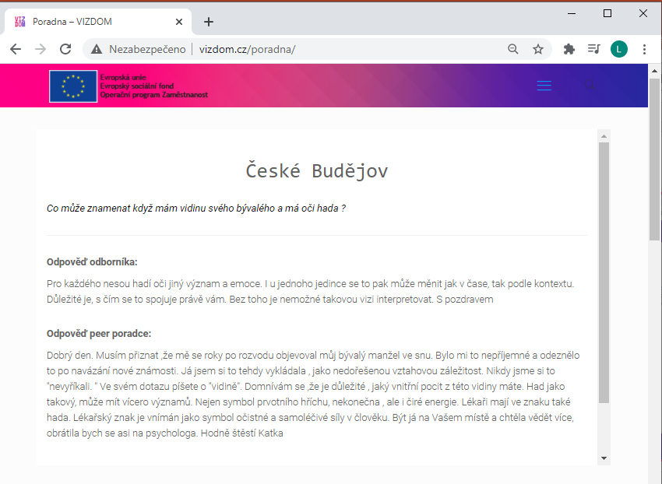
Online poradna

Slide 12
Aktuality
Extra vzdělávání
ED/EI workshop (říjen 2020)
ED: informační kampaň / hodnocení rizika (CAARMS) / hodnocení dalších rizik (genetická rizika, zneužívání látek) / neurokognitivní testy (EEG, MRI, PET) / další hodnocení)
EI: práce s rodinou
Open Dialogue (prosinec 2020)
Hodnocení fidelity
Příprava kvalitativní evaluace
Individuální rozhovory se stakeholdery
Záměr: zhodnotit proces implementace a dopad v cílových regionech; Cílová skupina: poskytovatelé služeb, školy, úřady aj.; Zima 2020 a zima 2021; Rozsah: 4-10 rozhovorů na region (cca 15-20 minut)
Setkání se zahraniční expertní platformou

Slide 13
Zahraniční expertní platforma
29. - 30. 9. 2020
Aktuality
Poskytování služeb včasných intervencí v průběhu Covidu-19
Hodnocení fidelity poskytovaných služeb včasné intervence
Studie FEP&DUP
Diseminace
Mediální kampaně (tištěné dokumenty, sociální média, Google results etc.)
Udržitelnost projektu
Podpora zahrnutí služeb pod zdravotnický systém
Doporučení navázat týmy mimo systém psychiatrické péče (všeobecné nemocnice)

Slide 14
Fungování v nouzovém režimu
16. března – 31. května 2020
Omezit aktivní detekci
Udržovat sociální kontakt s klienty služby s výraznou preferencí distančního kontaktu (telefon, email, skype, zoom či jiné nástroje podle volby a možností klientů).
Osobní kontakt pouze výjimečně u klientů nebo zájemců o službu, u kterých on-line terapie z nějakého důvodu není možná a u kterých zároveň hrozí závažná psychická dekompenzace, například ve smyslu deprese, psychózy, nárazového závislostního chování v jeho závažné formě nebo panické poruchy.

Slide 15
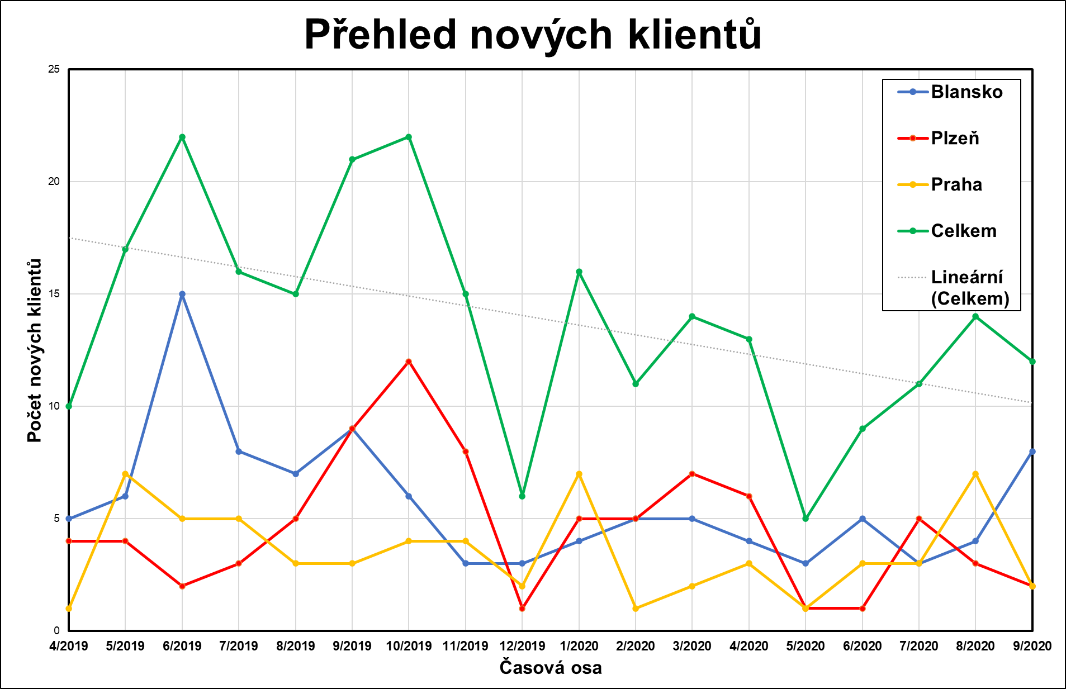
Vývoj počtu nových klientů
25
20
15
10
5
0
Počet nových klientů
Časová osa

Slide 16
Indikátory projektu
Indikátor | Cílový počet osob | Celkem 2019 | Celkem 2020 | Celkem
Počet klientů | 600 | 142 | 107 | 249
Počet rodinných příslušníků | 200 | 81 | 63 | 144
Počet klientů (40+ hodin) | 15 | 1 | 5 | 6
Počet detekčních služeb | --- | 414 | 244 | 658
Stav ke dni 30. 9. 2020

Slide 17
Výstupy projektu 04/2019–09/2020
Detekce | Blansko | Plzeň | Praha 8 | Celkem
Počet kontaktů | 415 | 199 | 269 | 883
Počet detekčních služeb | 237 | 197 | 224 | 658
Rodina | Blansko | Plzeň | Praha 8 | Celkem
Počet kontaktů | 192 | 178 | 159 | 529
Počet klientů | 41 | 44 | 59 | 144
Klienti | Blansko | Plzeň | Praha 8 | Celkem
Počet kontaktů | 1153 | 657 | 966 | 2776
Počet klientů | 103 | 83 | 63 | 249
Stav ke dni 30. 9. 2020

Slide 18
Metodika ED/EI

Slide 19
Udržitelnost ED/EI

Slide 20
PhDr. Petr Winkler, Ph.D.
Garant projektu petr.winkler@nudz.cz
Mgr. Petr Nečina
Projektový manažer petr.necina@nudz.cz
Mgr. Pavel Říčan
Metodik rican@cmhcd.cz
Mgr. Lucie Kondrátová
Koordinátor aktivit lucie.kondratova@nudz.cz

